Slide 1
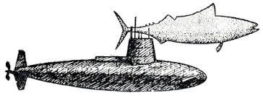
Бионика в жизни человека
гимназия 1505

Slide 2
СОСТАВ
Абаимова Мария – руководитель
Келеп София - участник

Slide 3
БИОНИКА
Бионика – это направление исследований имеющих целью решение инженерных задач с помощью технических аналогий в живой природе. Бионика – это совмещение двух других наук – биологии и техники.
Ученые-бионики избрали своей эмблемой скальпель и паяльник, соединенные знаком интеграла. Этот союз биологии и техники позволяет надеятся, что бионика проникнет туда, куда не проникал еще никто и увидит то, что еще никто не видел.

Slide 4
АКТУАЛЬНОСТЬ
Живые прототипы – ключ к новым изобретениям! Время не стоит на месте, человечество придумывает все больше и больше изобретений, способствующих улучшить нашу жизнь.

Slide 5
ПРОБЛЕМА
Существует множество малоизвестных наук, среди них есть и такая удивительная наука, как бионика. Проведя опрос среди 50 человек из различных классов гимназии 47 из них не знали о такой науке, как бионика. Тем самым мы доказали что эта наука малоизвестная.

Slide 6
ЦЕЛЬ
Целью нашего проекта является ознакомление учеников с такой наукой как Бионика на примере ее изобретений. Ознакомить с теми изобретениями, которые ежедневно присутствуют в нашей жизни, но мы не задумываемся о том, откуда они возникли.

Slide 7
ЗАДАЧИ
Сбор информации
Анализ и обработка информации
Оформление сайта
Подготовка к защите темы проекта
Создание рекламы проекта
Создание промежуточных продуктов
Создание главного продукта
Проведение урока
Подготовка к защите поректа

Slide 8
ПРОДУКТЫ ПРОЕКТА
Шкатулка по типу моллюска наутилуса
Макет стадиона с крышей по типу крыльев бабочки
Мини – энциклопедия «Бионика» с примерами изобретений.

Slide 9
ИТОГИ УРОКА

Slide 10
МНЕНИЕ УЧЕНИКОВ 5 КЛАССА О БИОНИКЕ

Slide 11
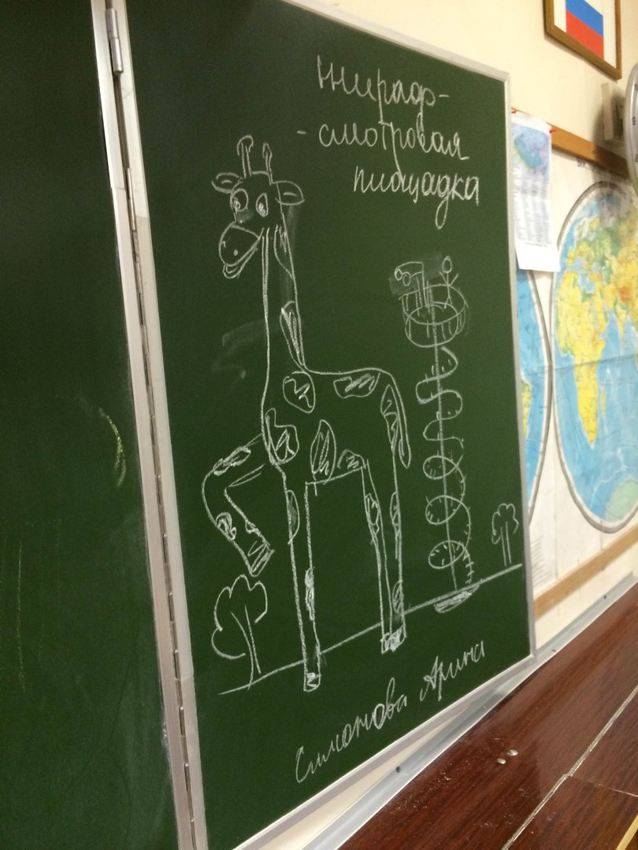
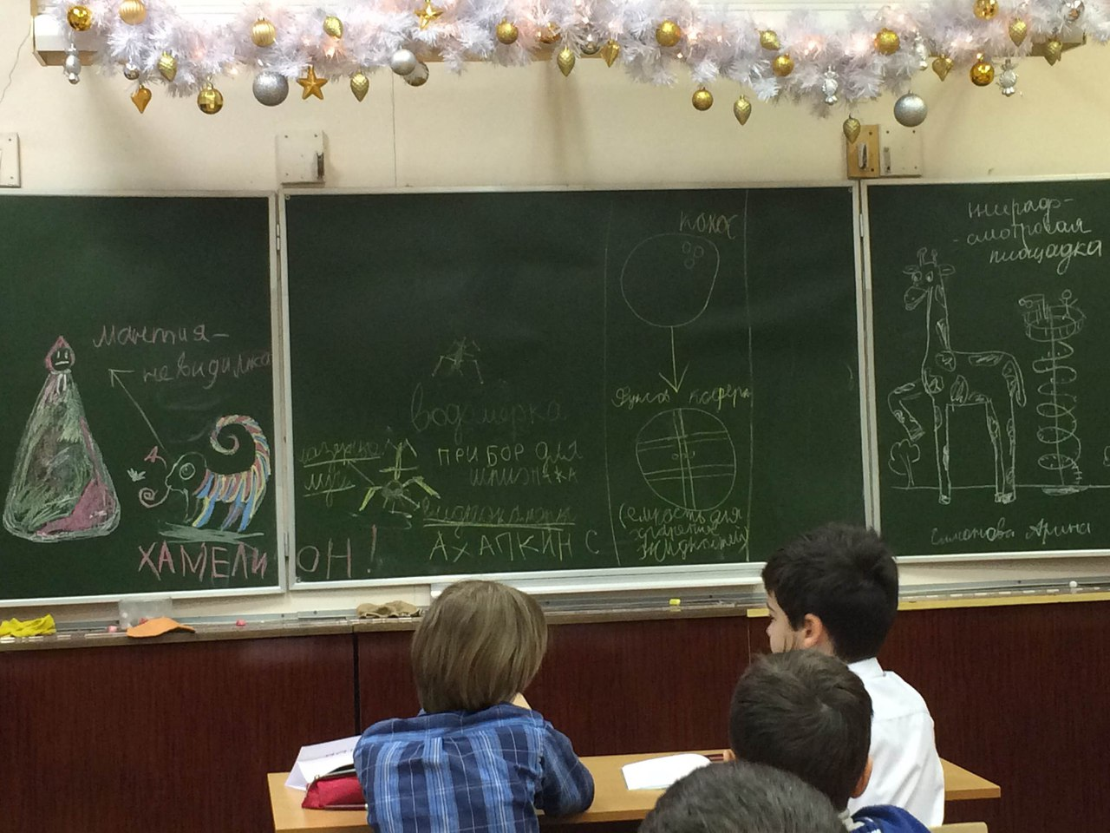
ТВОРЧЕСКОЕ ЗАДАНИЕ

Slide 12
Использованные сайты и литература
http://dic.academic.ru
http://glagolas.livejournal.com/116737.html
http://www.openclass.ru/node/437361
http://greenevolution.ru/enc/wiki/bionika/
https://prezi.com/rrp3h11fbwjo/presentation
http://www.myshared.ru/slide/356120/
http://rustoria.ru/post/biomimetika-eti-izobreteniya-my-ukrali-u-prirody
http://www.medical-enc.ru/2/bionika.shtml
http://ppt4web.ru/biologija/bionika1.html
http://boomerangclub.ru/up/images/informaciya/priroda-sakhalina-i-kuril/multemediinie-diski/sea/fakt30.htm
Человек и природа (издательство «Знание») 1986 год 5 выпуск
http://rustoria.ru/post/biomimetika-eti-izobreteniya-my-ukrali-u-prirody/
http://www.myshared.ru/slide/356120/
https://prezi.com/rrp3h11fbwjo/presentation/
http://greenevolution.ru/enc/wiki/bionika/
http://www.openclass.ru/node/437361
http://glagolas.livejournal.com/116737.html
http://boomerangclub.ru/up/images/informaciya/priroda-sakhalina-i-kuril/multemediinie-diski/sea/fakt30.htm
http://awesomeworld.ru/sozdannoe-rukami-cheloveka/ferraro-florentiyskiy-sobor.html
http://www.myshared.ru/slide/356120/

